Slide 1



Projet ALG-OPINION
Les bulles de filtres sur les médias socionumériques et formation de l’opinion
Réunion de lancement – 10.01.2019

Slide 2

Plan de la réunion
Résumé du projet
Présentation des membres du projet : chercheurs, experts, parrains et comité de pilotage
Etats d'avancement
Planning
Apports, suggestions et questions des experts, parrains et membres du comité de pilotage

Slide 3
Description du projet

Slide 4
Résumé
La recherche s’intéresse aux effets des « bulles de filtres » ou « bulles informationnelles » sur la formation des opinions.
Cette notion désigne d’un point de vue technique, l’espace informationnel rendu immédiatement accessible à un·e internaute par une plateforme numérique, résultant de nombreux processus algorithmiques de filtrage et de profilage et, d’un point de vue social, l’isolement intellectuel et culturel éprouvé par les internautes, lorsque les informations auxquelles ils et elles accèdent en ligne sont le résultat de processus algorithmiques difficilement intelligibles.
Les bulles informationnelles soulèvent une série d’interrogations quant à la vulnérabilité de certains publics (les adolescent·e·s, les jeunes ou les peu instruit·e·s notamment), à leur impact sur la formation des opinions et au peu d’intelligibilité des algorithmes utilisés dans le cadre de la recherche informationnelles (l’actualité notamment).

Slide 5

Objectifs
Étudier les effets des algorithmes sur la formation des opinions politiques [WP1]
analyser les pratiques de recherche informationnelle
rendre compte des interactions entre situation sociale, requêtes et recommandations
analyser les conséquences sur la formation des opinions et la construction des problèmes publics
Promouvoir une éducation critique aux pratiques numériques et aux effets des algorithmes [WP2]
développer des moyens de sensibilisation et d’éducation permanente
Promouvoir une algorithmique « citoyenne » [WP3]
élaborer des métriques permettant de mesurer les différentes formes d’isolement informationnel
développer des procédures permettant d’évaluer les performances des algorithmes de recommandation
développement d'algorithmes de recommandation incorporant des normes citoyennes

Slide 6

Approches générales
WP0
Coordination
WP1
[1] Observation du processus de formation (et d'expression) des opinions par les jeunes (16-18 ans)
WP2
[1]Evaluation des besoins en éducation sur base des problématiques identifiées
[2] Observation de leurs activités de recherche informationnelle
[3] Analyse et identification des problématiques de recommandation
[2] Développement d'un outil (visualisation) d'intelligibilité des problématiques algorithmiques
[3] Activité de formation à destination de jeunes bruxellois et évaluation de leurs effets
[3] Procédure d'audit "citoyen" des algorithmes de recommandation
[2] Développement de nouvelles métriques pour une algorithmique plus citoyenne
[1]Evaluation mathématique des systèmes de recommandation
WP3
WP4
Valorisation de la recherche

Slide 7

Ligne du temps
Année 1
Année 2
Année 3
Année 4
M0. Outils de communication | M4. Demande de renouvellement | M6. Symposium Innoviris 2 | M8. Publication Brussels Studies
M1. Kickoff meeting Innoviris et partenaires | M5. Rapport scientifique et financier (final ou interméd.) | M7. Rapport scientifique et rapport financier | M9. Symposium Innoviris 3
M2. Symposium Innoviris 1 | D0. Outil de traitement d'archives de données utilisateurs provenant de réseaux sociaux | D5. Outil de visualisation (intelligibilité) de traitements algorithmiques | M10. Rapport scientifique final + rapport financier
M3. Rapport scientifique et financier (standard) | D1. Etat de l'Art scientifique sur la problématique | P3. Epreuve de confirmation | D6. Rapport évaluation des formations éducation à l'algorithmique
P1. Projet de Thèse | D2. Rapport d'évaluation des effets des algorithmes sur l'opinion citoyenne des jeunes bruxellois (16-18 ans) |  | D7. Nouvelles métriques et modèle algorithmique "citoyen"
 |  |  | D8. Outil d'audit des algorithmes
P2. Réunion comité Thèse | D3. Rapport sur les besoins pour une éducation à l'algorithmique |  | D9. Conférence scientifique finale
 |  |  | D10. Table-ronde vulgarisation
 | D4. Rapport sur métriques algorithmiques et effets "bulles de filtre" |  | P4. Envoi Manuscrit Thèse
 |  |  | P5. Défense privée Thèse
 |  |  | P6. Leçon Publique Thèse

Slide 8


Résultats attendus
Un recueil d’indicateurs et de recommandations à destination des preneurs de décision politique, notamment en ce qui concerne l’impact des algorithmes intelligents sur l'isolation informationnelle de leurs citoyens
Des outils d’éducation permanente tels que des modules de formation et des boîtes à outils pour les enseignant·e·s permettant de sensibiliser les personnes (jeunes mais pas seulement) à l'effet de leurs recherches informationnelles et des traitements algorithmiques sur leurs opinions personnelles
La mise à disposition d’un outil d’audit « citoyen » des algorithmes par rapport aux phénomènes d’orientations informationnelles et de « bulles de filtres »

Slide 9
Présentation des membres du projet

Slide 10



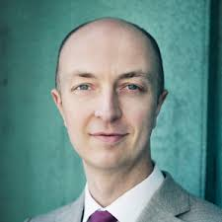
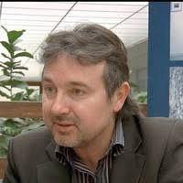


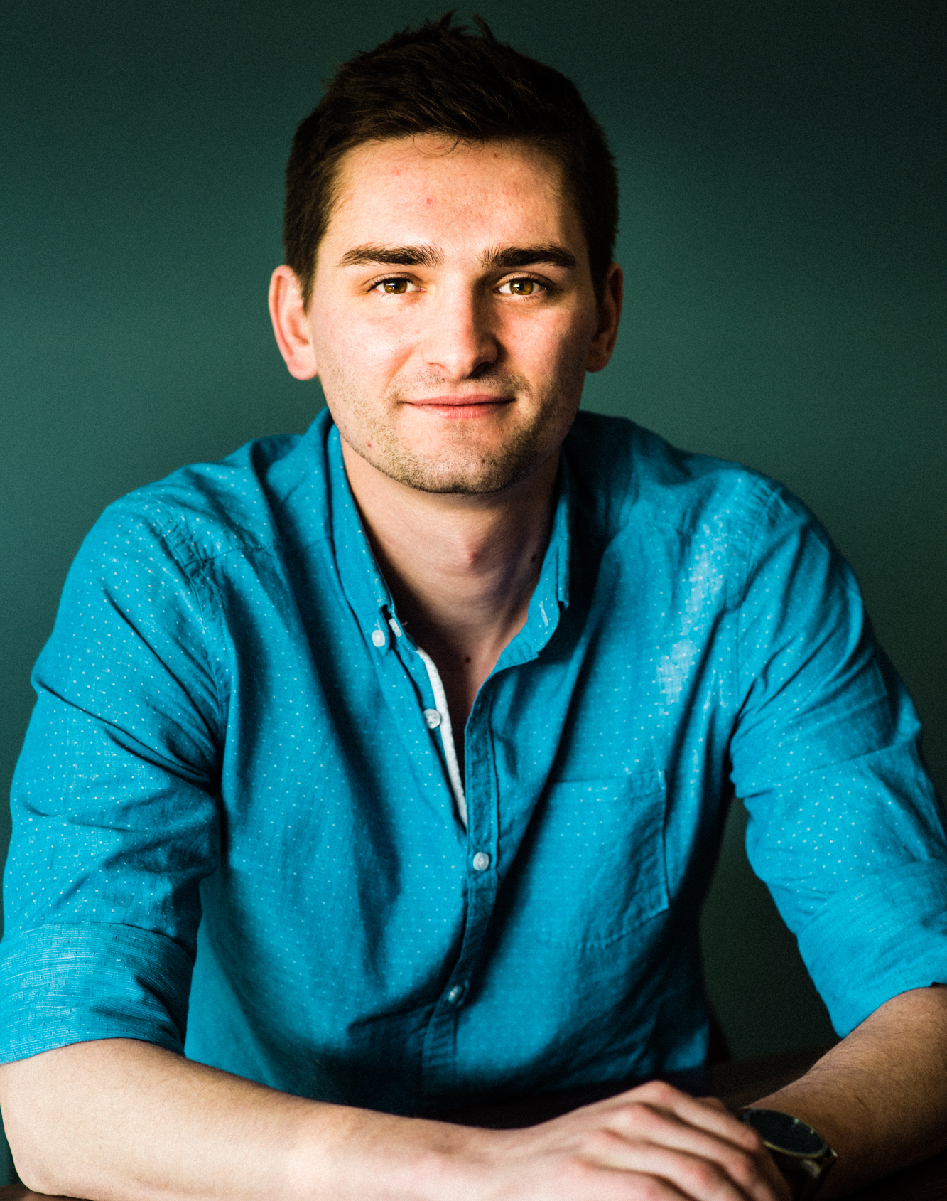
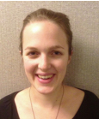
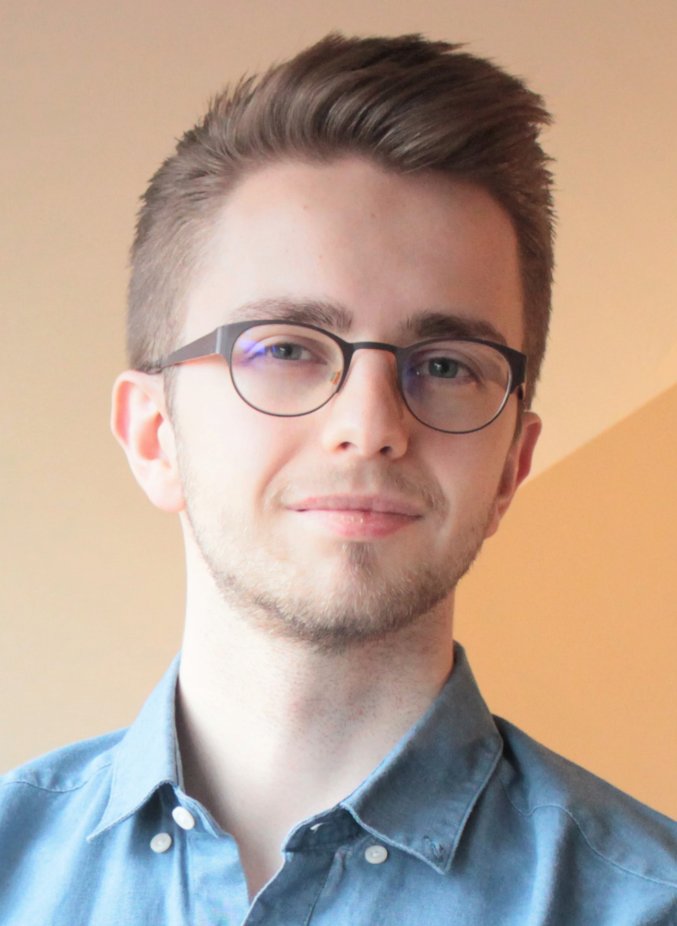
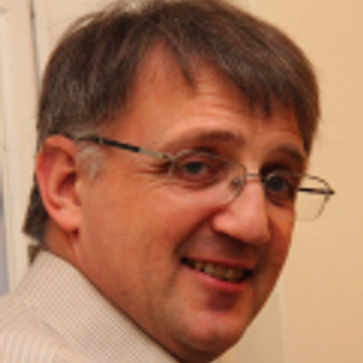
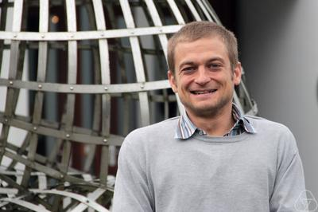
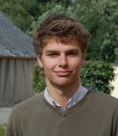
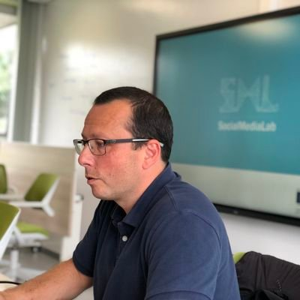
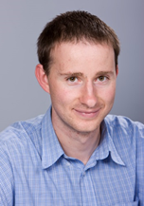
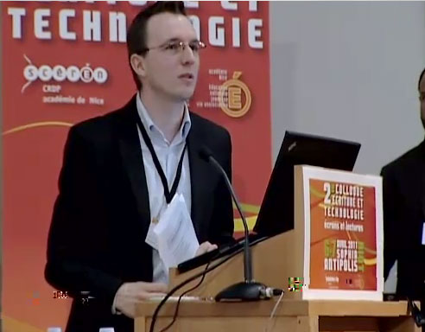
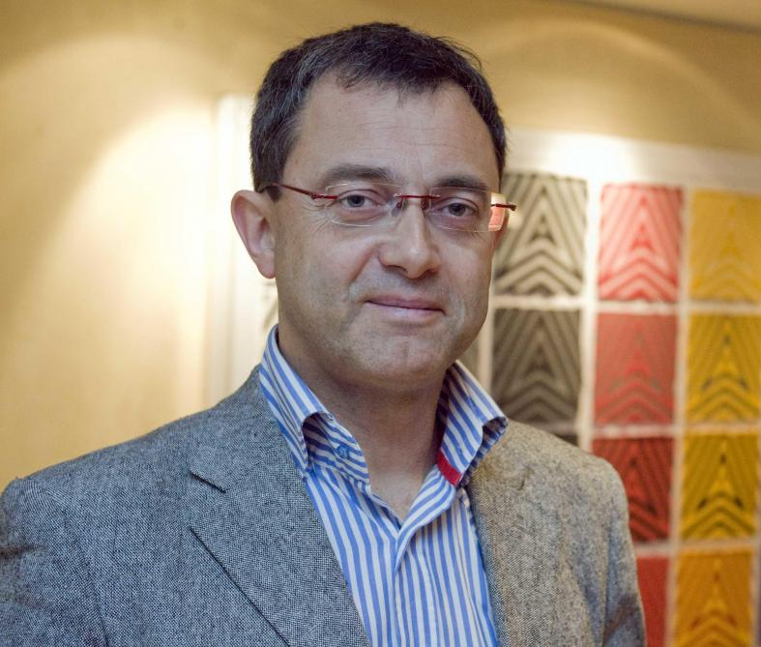
Partenaires
Responsables
Pr.Marie Dufrasne (coord., USL-B)
Pr. Thibault Philippette (UCLouvain)
Chercheu.se/r.s
Victor Wiard (USL-B)
Heidi Mercenier (USL-B)
Arnaud Claes (UCLouvain)
Experts
Pr. Raphaël Jungers (UCLouvain)
Philippe Dumont (UCLouvain)
Les responsables du projet
Nos Parrains
Parrains
Dr. Pierre-Nicolas Schwab (RTBF.be)
Stéphane Hoebeke (RTBF.be)
Paul de Theux (Media Animation)
Comité d'experts
Pr. François Lambotte (UCLouvain)
Pr. François Fouss (UCLouvain)
Pr. Pierre Fastrez (UCLouvain)
Pr. Alain Strowel (USL-B)
Les chercheu.se/r.s
Les experts scientifiques et techniques
Le comité d'experts (pilotage)

Slide 11

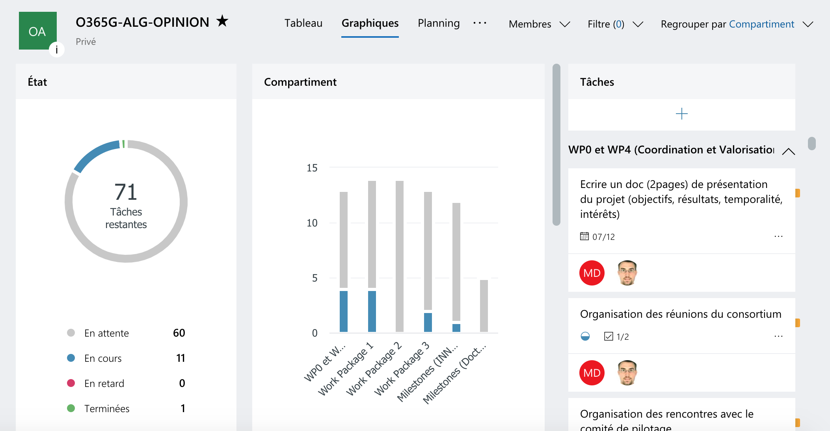
Outils de communication
Outils de Communication interne
Outil de suivi partagé (Microsoft Teams, Microsoft Planner...)
Réunion mensuelle équipes de recherche
Réunion annuelle comité de pilotage (experts et parrains)
Outils de Communication externe
Identité visuelle
Site projet WordPress (e.g. algopinion.brussels)
RS(Researchgate, Twitter, FB)
Evénements

Slide 12
Etats d'avancement

Slide 13
Entretiens exploratoires et sélection des classes
Première exploration :
- Entretiens exploratoires avec des enseignants
- Lecture et comparaison des différents programmes et compétences demandées aux élèves
- Observation et discussions informelles avec des jeunes / experts / etc.
Objectifs :
- Première approche du terrain
- Préparer la collecte des données pour le WP1
  5 débats en classe et/ou focus groups
  12 entretiens par classe avec des élèves (entre 50 et 60 au total)
  Lancer le projet "archivage des données"

Slide 14
Entretiens exploratoires et sélection des classes
Calendrier :
- Janvier : entretiens exploratoires (3/15 aujourd'hui)
- Février/Mars : préparation de l'atelier et signature du projet par les directions/P.O.
- Avril : focus groups et/ou débats + entretiens individuels
- Juin-Août : analyse des données
Questions :
- Echantillon : une école ou plusieurs ? Du même type ou différent ?
- Focus groups : forme du débat ? Thème de celui-ci ?
- Entretiens : comment dépasser les problèmes pratiques (temps de midi limité, contraintes techniques/stockage, éthique/consentement, etc.) ?

Slide 15
Analyse et visualisation de données utilisateurs
Définition des objectifs de développement:
Extraction d'archives de données utilisateurs relatives à l'usage de réseaux sociaux (Facebook, Instagram, Youtube)
Définition des besoins:
Nettoyage et traitement de données - Développement python - CENTAL
Visualisation de données - Développement web - SML
Calendrier:
Mise au point des protocoles de récoltes de données et obtention des accords parentaux et institutionnels (Janvier – Février 2019)
Analyses préparatoires de données exploratoires (Mars – Avril 2019)
Récolte des données (Avril – Mai 2019)
Nettoyage et traitement des données (Mai – Décembre 2019)
Développement des outils de visualisation (Janvier – Mai 2020)

Slide 16
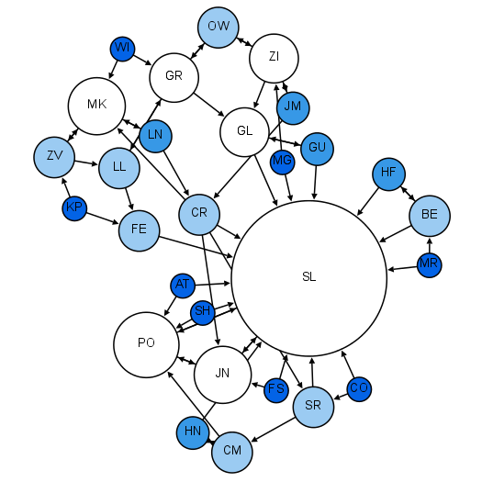
Analyse mathématique et data science
Modélisation du phénomène bulle de filtre
Mémoire 1: détection empirique de communautés
Mémoire 2: définition ab nihilo dans le graphe des items/users
Algorithmes de recommandations:
Mémoire 1: implémentation et comparaison sur data-RTBF
Mémoire 2: design d'un algorithme évitant les bdf
Génération synthétique de données:
Mémoire 1: plateforme virtuelle simulant des agents
Deux mémoires à l'EPL (UCLouvain)
Mémoire 1: Deux étudiants INFO
Mémoire 2: Une étudiante DATA

Slide 17
Questions de clarification ?

Slide 18
Planning de l'année

Slide 19

Activités année 1
Février
Mai
Septembre
Décembre
Recrutement groupes-cibles
Focus Groups et/ou Débats
Interviews élèves
Collecte des données RS
Analyses préparatoires
(nettoyage et structuration)
Premières modélisations
mathématiques
Finalisation traitement
Analyses croisées et identification problématiques de recommandation
Rapport année 1
WP2 : outil de visualisation et besoins en formation EAM
Entretiens exploratoires
Mise en place procédure
collecte des données RS
Collecte et traitement
dataset RTBF
Analyse des observations
et entretiens
Nettoyage et premiers traitements
données RS
WP1 : Evaluation des effets des algorithmes sur les opinions des jeunes citoyens (16-18 ans)
  WP1a : Observation des processus de formation des opinions
  WP1b : Observation des activités de recherche informationnelle en ligne
  WP1c : Analyses qualitatives et quantitatives des données et identification des problématiques de recommandation
WP3 : Modélisation et conception d’une procédure d’évaluation algorithmique citoyenne
  WP3a : Evaluation mathématique des systèmes de recommandation

Slide 20
Suggestions des parrains et des membres du comité de pilotage

Slide 21
Merci
Arnaud Claes
Heidi Mercenier
Victor Wiard
Philippe Dumont
Marie Dufrasne : marie.dufrasne@usaintlouis.be
Thibault Philippette : thibault.philippette@uclouvain.be
Raphaël Jungers : raphaël.jungers@uclouvain.be

